Slide 1
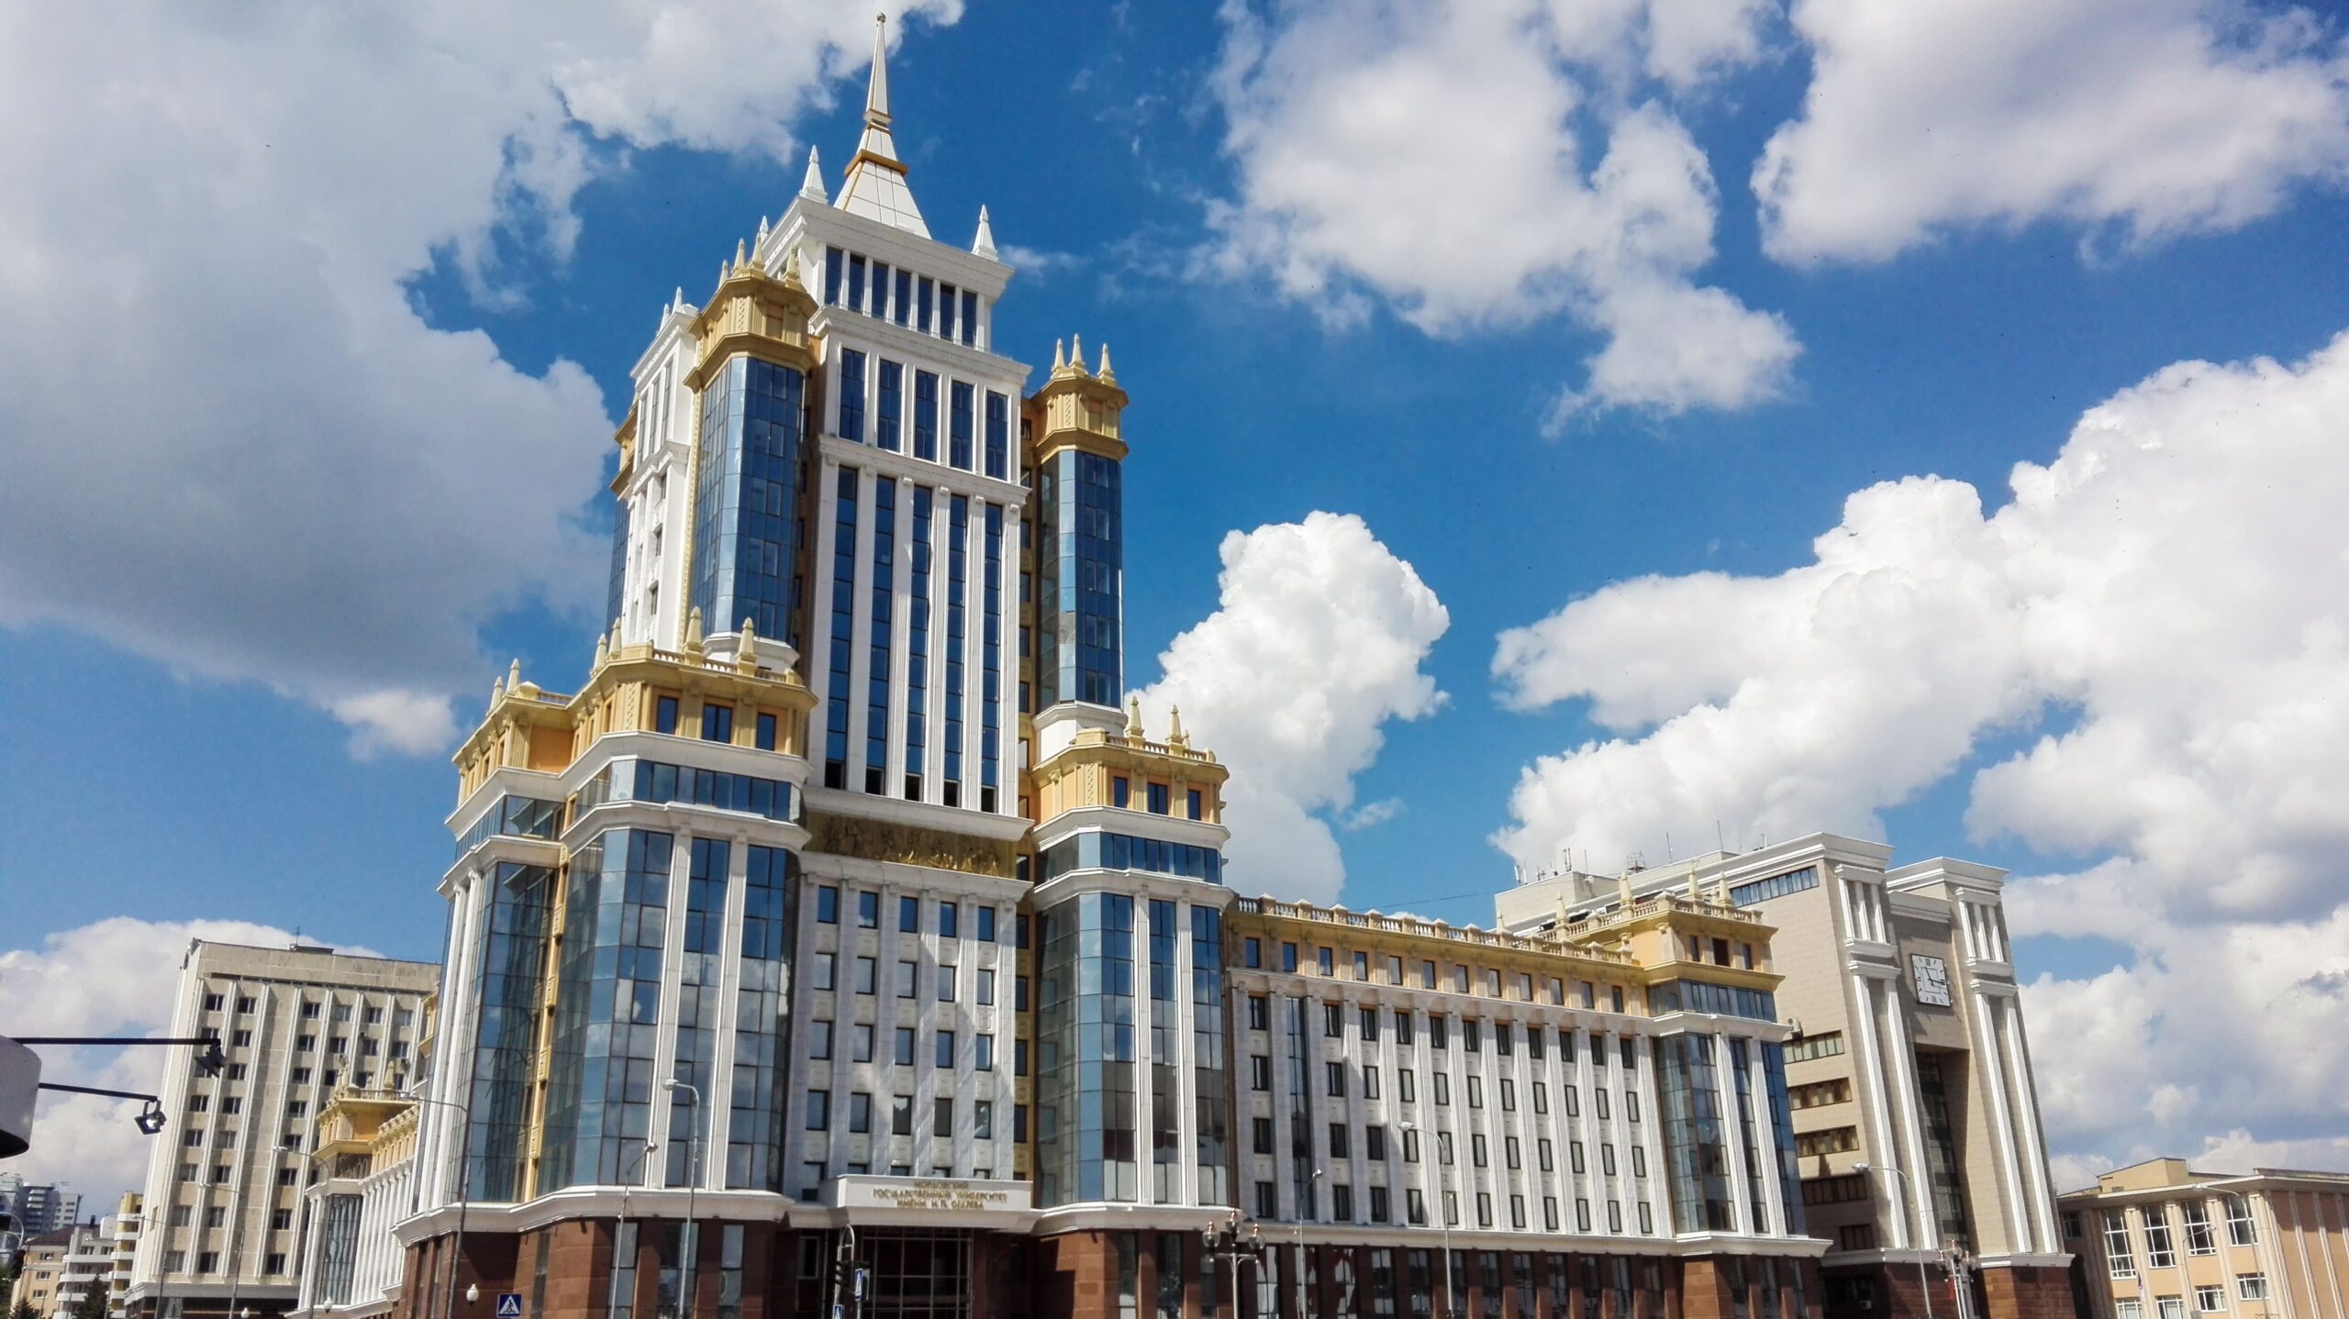
Психологическая арт-мастерская
«Общение через творчество»
Промежуточные результаты
этапа «Разработка»
ФГБОУ ВО «МГУ им. Н. П. Огарёва»
Инициативная разработка

Slide 2
Пользователи и проблема проета
Наши пользователи – студенты ФГБОУ ВО «МГУ им. Н.П. Огарёва» в возрасте 18-20 лет.
Для достижения максимального и устойчивого эффекта, а также для создания по-настоящему поддерживающей и здоровой среды крайне важно в дальнейшем расширить охват аудитории, включив в неё другие ключевые категории университетского сообщества – преподавателей, представителей администрации (включая руководство факультетов, деканаты и кураторы) и других сотрудников вуза.
Проблема состоит в недостаточном уровне развития коммуникативных свойств личности студентов.

Slide 3
Актуальность проблемы
Проблема развития коммуникативных свойств студентов является актуальной, поскольку успешная коммуникация способствует повышению продуктивности учебной деятельности, помогает молодым людям адаптироваться к обучению в вузе и профессионально развиваться.
Умение устанавливать контакт с другими людьми и вести диалог, отстаивать свою позицию, владение навыками активного слушания и другие коммуникативные свойства востребованы в современном обществе и поэтому необходимы будущим специалистам.
Однако в вузах совершенствованию коммуникативных свойств студентов уделяется недостаточно внимания.

Slide 4
Цель
Создание на базе вуза пространства для знакомства и общения студентов, реализации их творческого потенциала.

Slide 5
Задачи проекта:
1) Эмпирически выявить особенности коммуникативной сферы студентов, определить специфику трудностей.
2) Подготовить программу тренинга с элементами арт-терапии «Общение через творчество».
3) Организовать работу арт-мастерской.
4) Реализовать на базе арт-мастерской программу «Общение через творчество».
5)Провести повторную диагностику коммуникативной сферы участников проекта.

Slide 6
Методы исследования
Тест «Коммуникативные и организаторские склонности» (В. В. Синявский,
В. А. Федоришин)
Тест «Оценка уровня общительности»
(В. Ф. Ряховский)
Тест «Диагностика уровня эмпатических способностей» (В. В. Бойко)
Анкетирование

Slide 7
Характеристика выборки исследования
Объём – 90 человек (студенты 1-2 курсов, обучающиеся на гуманитарных и естественно-научных направлениях подготовки)
Возраст: 18 – 20 лет

Slide 8
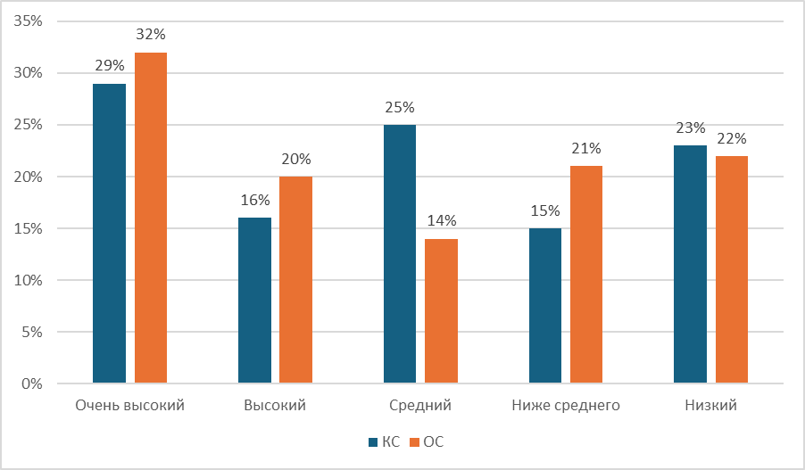
ТЕСТ «КОММУНИКАТИВНЫЕ И ОРГАНИЗАТОРСКИЕ СКЛОННОСТИ»
(В. В. СИНЯВСКИЙ, В. А. ФЕДОРИШИН)
ОС – организаторские склонности
КС – коммуникативные склонности
Уровень коммуникативных и организаторских способностей испытуемых

Slide 9
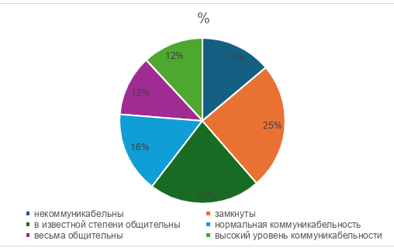
ТЕСТ «ОЦЕНКА УРОВНЯ ОБЩИТЕЛЬНОСТИ»
(В. Ф. РЯХОВСКИЙ)
Уровень коммуникабельности испытуемых

Slide 10
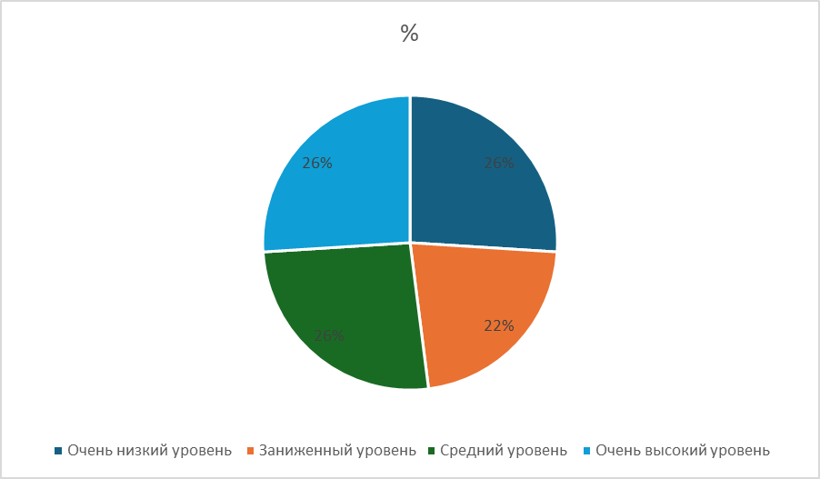
ТЕСТ «ДИАГНОСТИКА УРОВНЯ ЭМПАТИЧЕСКИХ СПОСОБНОСТЕЙ»
(В. В. БОЙКО)
Уровень развития эмпатических способностей испытуемых

Slide 11
Результаты анкеты для выяснения интереса к Арт-терапевтическому клубу
№ | Вопрос | Ответ | Количество студентов | Процент
1 | Слышали ли Вы о Психологической службе? | Да | 70 | 77,80%
 |  | Нет | 20 | 22,20%
2 | Обращались ли Вы туда за консультациями? | Да | 35 | 38,90%
 |  | Нет | 55 | 61,10%
3 | Посещали ли Вы тренинги? Киноклуб? Арт-клуб? | Да | 45 | 50%
 |  | Нет | 45 | 50%
4 | Знакомы ли Вы с понятием "арт-терапия"? | Да | 50 | 55,60%
 |  | Нет | 20 | 22,20%
 |  | Слышал(а), но не знаю, что это такое | 20 | 22,20%
5 | Пробовали ли Вы заниматься арт-терапией? | Да | 30 | 33,30%
 |  | Нет | 60 | 66,70%
6 | Интересен ли Вам арт-терапевтический клуб в университете? | Да, очень | 40 | 44,40%
 |  | Скорее да, чем нет | 30 | 33,30%
 |  | Скорее нет, чем да | 10 | 11,10%
 |  | Нет, совсем не интересен | 10 | 11,10%
7 | Какие направления арт-терапии Вас интересуют больше всего? | Рисование | 45 | 50%
 |  | Лепка | 30 | 33,30%
 |  | Музыкальная терапия | 25 | 27,80%
 |  | Драматизация/театральная терапия | 20 | 22,20%
 |  | Танцевально-двигательная терапия | 15 | 16,70%
 |  | Песочная терапия | 10 | 11,10%
 |  | Фототерапия | 5 | 5,60%
 |  | Коллаж | 5 | 5,60%
 |  | Работа с текстом/сказкотерапия | 5 | 5,60%
 |  | Другое | 5 | 5,60%
8 | Как часто Вы были бы готовы посещать занятия клуба? | 1 раз в неделю | 40 | 44,40%
 |  | 2 раза в неделю | 20 | 22,20%
 |  | 1 раз в две недели | 15 | 16,70%
 |  | Реже | 10 | 11,10%
 |  | Затрудняюсь ответить | 5 | 5,60%

Slide 19
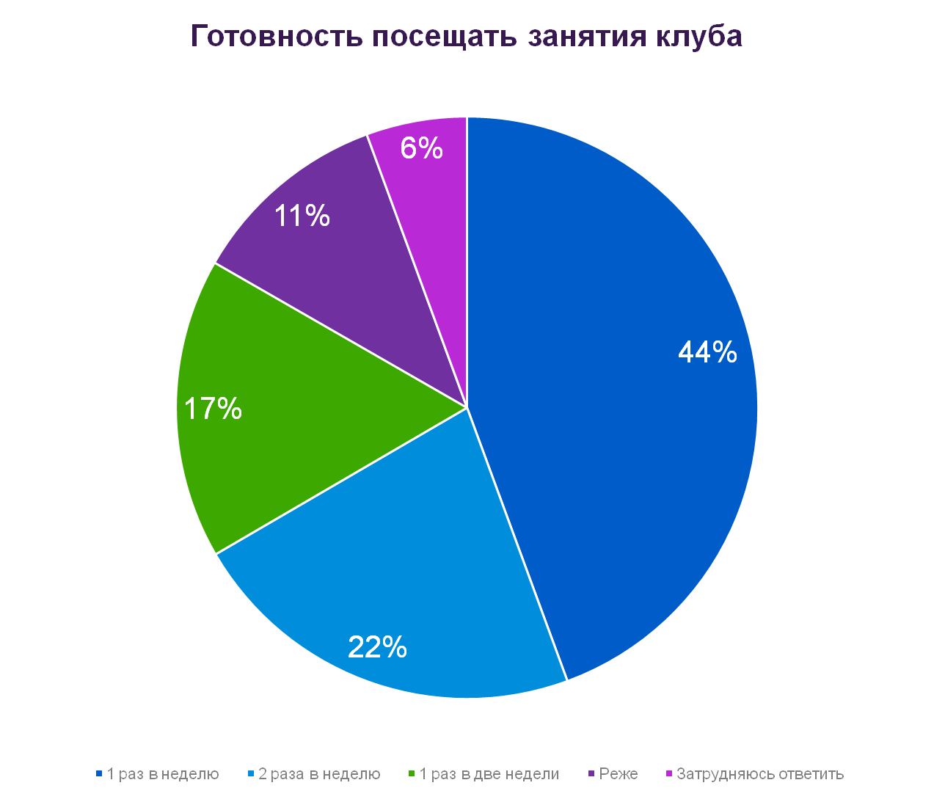

Slide 20
Результаты диагностики
Изначально наше исследование предполагало получение преимущественно средних показателей по основным представляющим для нас интерес параметрам выборки. Однако в ходе анализа данных мы выявили полярные результаты по ряду диагностических методик. Наряду с ожидаемыми средними значениями испытуемых нами были зафиксированы в достаточно большом количестве как высокие, так и низкие показатели. Это указывает на значительную дифференциацию членов выборки по изучаемым параметрам.
Мы были приятно удивлены довольно высоким уровнем осведомленности респондентов об арт-терапии как самостоятельном психологическом направлении. Интерес опрошенных нами представителей целевой аудитории проекта к деятельности Психологической службы университета оказался существенно выше наших первоначальных ожиданий.
Полученные данные свидетельствуют о том, что студенты осознают значимость психологических знаний и умений для самопознания и личностного развития. Этот факт обуславливает необходимость усиления информирования о возможностях арт-терапии, а также проведения практических занятий и мастер-классов по освоению соответствующими техниками.

Slide 21
РЕШЕНИЕ
Развитие коммуникативных свойств не менее, чем у 150 студентов ФГБОУ ВО «НИ МГУ им. Н. П. Огарёва» 18-20 лет посредством создания мобильной психологической арт-мастерской «Общение через творчество» и реализации на её базе программы тренинговых занятий с элементами арт-терапии в период с июня 2026 года по апрель 2027 года.

Slide 22






Заинтересованные стороны
1.Студенты;
2.Психологи психологической службы ВУЗа: Программа нацелена на внедрение в работу Психологической службы МГУ им. Н. П. Огарёва;
3.Молодёжные организации и фонды образования: Молодёжь Мордовии, Движение первых, Молодая гвардия Единой России, Российские студенческие отряды и т.д.

Slide 23
Пользовательский сценарий
Пользователи проекта (студенты) будут участвовать в комплексе занятий психологической арт-мастерской 2 раза в месяц в течение учебного года. Всего планируется провести 16 занятий продолжительностью 1,5 часа каждое. Одновременно занятия будут проводиться в двух группах по 10 человек. Возможно проведение занятий по запросу.

Slide 24
Формат занятий
Занятия будут проводиться следующими специалистами:
— Психологом, владеющим методами арт-терапии
— Арт-педагогом (специалистом по изобразительному искусству и декоративному творчеству)

Slide 25
Различные техники арт-терапии, такие как рисование, лепка, коллаж и работа с цветом, способствуют развитию самосознания, улучшению эмоциональной регуляции и повышению уверенности в себе, что, в свою очередь, положительно сказывается на коммуникативных навыках.
В ходе арт-занятий студенты получают возможность терапевтических экспериментировать с различными формами самовыражения, выражать свои чувства и мысли через искусство, не опасаясь критики или осуждения.
Групповые арт-терапевтические сессии также предоставляют возможность взаимодействия с другими участниками, обмена опытом и получения поддержки, что способствует развитию социальных навыков и укреплению межличностных связей.

Slide 26
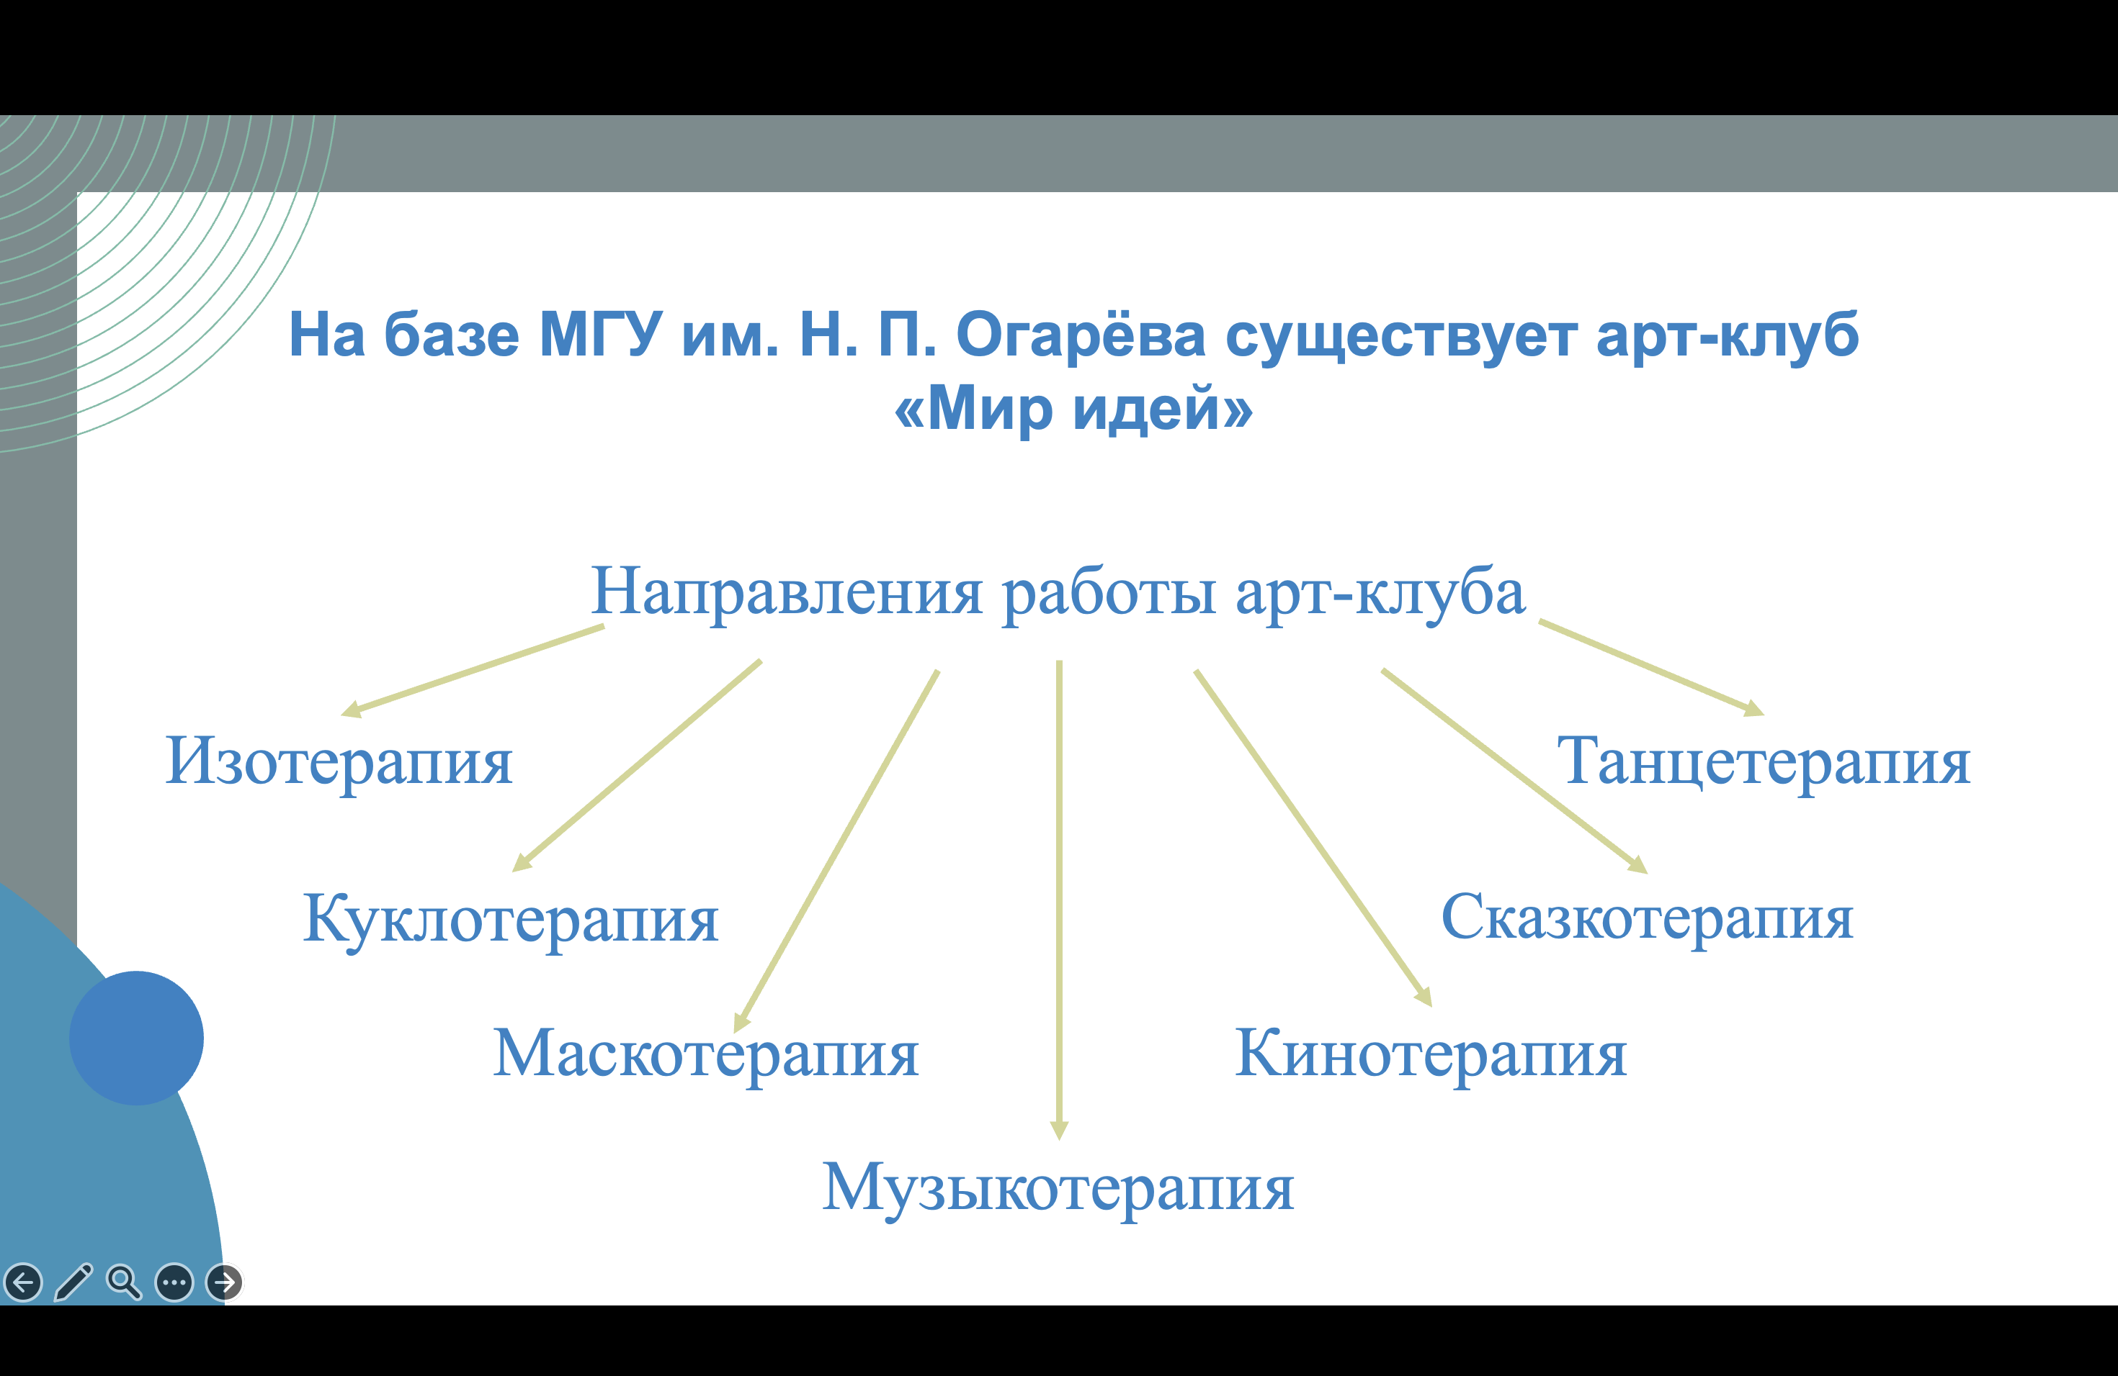

Slide 27
Занятия с элементами арт-терапии будут включать:
разминку (телесные и творческие упражнения на включение и раскрепощение);
простые и эффективные арт-техники, направленные на выражение эмоций и развитие общения (пальчиковое рисование, рисование по мокрому листу, марание, монотипия, коллаж и др.);
упражнения на совместное творчество и установление контакта (парное рисование, обмен рисунками, «общая картина»);
рефлексию в вербальной и творческой форме (арт-отклик, обсуждение, цвет настроения);
ритуалы приветствия и прощания, создающие безопасную атмосферу и поддерживающие групповую сплочённость.
Занятия ориентированы на получение удовольствия от творческого процесса и постепенное развитие коммуникативных умений и навыков.

Slide 28
Наряду с занятиями, включающими элементы арт-терапии, в комплексную программу «Общение через творчество» войдут тренинговые модули, направленные на развитие ключевых коммуникативных свойств личности:
• умение выражать свои мысли и чувства в безопасной среде;
• навыки установления и поддержания контакта;
• эмпатию и активное слушание;
• конструктивное взаимодействие и разрешение конфликтов;
• самопрезентацию через творческое выражение (работа с образом «Я» в искусстве).
Занятия будут способствовать повышению уверенности в себе, развитию эмоционального интеллекта и укреплению социального взаимодействия в группе.

Slide 29
Импровизация в творчестве | 30 минут | Развитие самосознания, спонтанности и способности к установлению контакта. Свободное рисование, монотипия, рисование под музыку, «рисуй как чувствуешь», совместное рисование с участником
Упражнения для расслабления и настройки | 5 минут | Снижение тревожности и включение в творческий процесс. Дыхательные упражнения, пальчиковая гимнастика, зрительные и тактильные мини-разминки, элементарные арт-медитации
Рефлексия | 15 минут | Осмысление опыта, развитие навыков самовыражения и обратной связи. Устные высказывания, арт-отклик (дополнение рисунка, цвет эмоции), комментарии и поддержка от ведущего психолога

Slide 30
Задачи практики:
1. Повышение эффективности невербального общения (распознавание и выражение эмоций через образы и цвета);
2. Раскрытие творческого потенциала личности;
3. Повышение уверенности в себе и развитие позитивного образа «Я»;
4. Расширение репертуара способов социального взаимодействия через совместную творческую деятельность;
5. Эмоциональная разрядка и снижение внутреннего напряжения;
6. Развитие креативности, воображения и спонтанности;
7. Формирование навыков самопрезентации и самовыражения;
8. Развитие эмпатии и способности понимать чувства других людей;
9. Формирование навыков конструктивного общения и взаимодействия;
10. Развитие самосознания и осознания собственных эмоций и переживаний;
11. Повышение мотивации к самопознанию и самовыражению;
12. Создание безопасной среды для свободного взаимодействия и творчества.

Slide 31
Экономика проекта
Предполагаемый рынок реализации: Психологическая служба ФГБОУ ВО «МГУ им. Н. П. Огарёва».
Целевая аудитория: студенты ФГБОУ ВО «МГУ им. Н.П. Огарёва» в возрасте 18-20 лет.
Перспективой проекта является возможное расширение рынка за счёт привлечения в качестве целевой аудитории следующих категорий университетского сообщества: преподавателей, представителей администрации институтов и факультетов и других сотрудников вуза.
Полагаем, что наш проект актуален для социальной индустрии, поскольку в ней существует запрос на психологическую помощь в преодолении коммуникативных трудностей и развитии коммуникативных свойств личности в условиях недостаточного развития соответствующего аспекта рынка, в настоящее время не предлагающего должного решения проблемы.

Slide 32
Источники софинансирования
Предоставление помещений для проведения арт-терапевтических занятий со студентами на базе МГУ
им. Н. П. Огарёва, общежитий, общественных организаций и т.д.
Консультативная помощь команде проекта от специалистов психологической службы и преподавателей кафедры психологии МГУ им. Н. П. Огарёва.
Предоставление услуг со стороны преподавателей кафедры психологии МГУ им. Н. П. Огарёва по проведению арт-терапевтических занятий.

Slide 33
СМЕТА
Наименование товара/услуги | Сумма
Бумага белая А4 | 400 руб. (1 пачка 500 листов)*5 = 2 000 руб.
Цветная бумага А4 | 300 руб. (1 пачка 50 листов 10 цветов)*3 = 900 руб.
Карандаши цветные | 300 руб. (1 пачка 24 цвета)*10 = 3 000 руб.
Карандаши простые | 150 руб. (1 пачка 12 штук)*2 = 300 руб.
Ручки | 200 руб. (1 пачка 20 штук)*1 = 200 руб.
Краски | 300 руб. (1 пачка 12 цветов)*10 = 3 000 руб.
Пластилин | 300 руб. (1 пачка 12 цветов)*10 = 3 000 руб.
Набор для пальчикового рисования | 500 руб. (1 набор 12 цветов)*10 = 5 000 руб.
Блокнот для флипчарта | 700 руб. (1 пачка 70 листов)*3 = 2 100 руб.
Флипчарт | 5 000 руб. (1 шт.)*2 = 10 000 руб.
Кинетический песок | 500 руб. (1 пачка 6 цветов 5 кг)*10 = 5 000 руб.
Мелки | 300 руб. (1 пачка 12 цветов)*10 = 3 000 руб.
Мольберт | 1 500 руб. (1 шт.)*10 = 15 000 руб.
Прозрачный мольберт | 1 800 руб. (1 шт.)*10 = 18 000 руб.
Глина | 300 руб. (1 пачка 1 кг)*20 = 6 000 руб.
Клей ПВА | 150 руб. (1 шт. 150 гр.)*6 = 900 руб.

Slide 34
СМЕТА
Наименование товара/услуги | Сумма
Ластик | 250 руб. (1 набор 12 шт.)*1 = 250 руб.
Набор линеек | 200 руб. (1 набор 4 предмета)*5 = 1 000 руб.
Гуашь | 300 руб. (1 набор 12 цветов)*10 = 3 000 руб.
Набор кистей | 250 руб. (1 набор 6 шт.)*10 = 2 500 руб.
Стакан для воды (непроливайка) | 70 руб. (1 шт.)*10 = 700 руб.
Фартук | 200 руб. (1 шт.)*20 = 4 000 руб.
Сухие салфетки в коробке | 800 руб. (5 пачек 1250 шт.)*2= 1 600 руб.
Услуги психолога-консультанта по организации и проведению арт-терапевтического занятия | 4 000 руб. (1 сеанс)*32 = 128 000 руб.
Услуги арт-терапевта | 2 500 руб. (1 сеанс)*32 = 80 000 руб.
Услуги печати | 15 руб. (1 лист)*100 = 1 500 руб.
Реклама в социальных сетях | 25 000 руб. (1 месяц)*1 = 25 000 руб.
Итого: | 324 950 руб.

Slide 35
Аналоги
Арт-клуб «Frida» проводит мастер-классы по различным направлениям живописи. Данная организация не имеет своей студии, а проводит занятия в городских кафе. Арт-клуб исследует, как различные художественные техники и материалы могут стать инструментами для выражения и трансформации эмоций – от радости и вдохновения до грусти и тревоги. Средняя стоимость занятия 1 500 руб.
Изостудия «Я рисую» предлагает занятия по изобразительному искусству для детей с 3 лет, а также для взрослых с целью развития их творческих способностей, обучения работе в различных техниках живописи и графики. Занятия в изостудии помогают расширять кругозор, находить и поддерживать дружественные связи, а также обретать вдохновение. Средняя стоимость занятия
2 500 руб.
Арт-студия «Творчество внутри» также предлагает различные виды творческой деятельности, включая терапию изобразительным творчеством, создание интерьерных картин, свечеварение, мыловарение, создание декора из глины, гипса и другие. Студия открыта для детей и взрослых, предлагает индивидуальное обучение и групповые занятия с возможностью работы в команде. Средняя стоимость занятия 1 000 руб.

Slide 36
Рынок
Рынок услуг по развитию "мягких навыков" и психологической поддержки для молодежи постоянно растет.
  Целевая аудитория:
    Студенты вузов и ссузов: наш город (Саранск) довольно крупный, количество студентов может достигать от 150 000 до 350 000 человек. По данным исследований, значительная часть студентов испытывает различные коммуникативные трудности, от стеснения и страха публичных выступлений до проблем с формированием межличностных связей.
    Администрации учебных заведений: вузы и колледжи заинтересованы в повышении уровня компетенций своих студентов и улучшении психологического климата. Они могут выступать заказчиками корпоративных или групповых мастер-классов.
    Студенческие организации: профсоюзы, студенческие клубы, волонтерские движения, которым важно развитие навыков общения и командообразования у своих активистов.

Slide 37
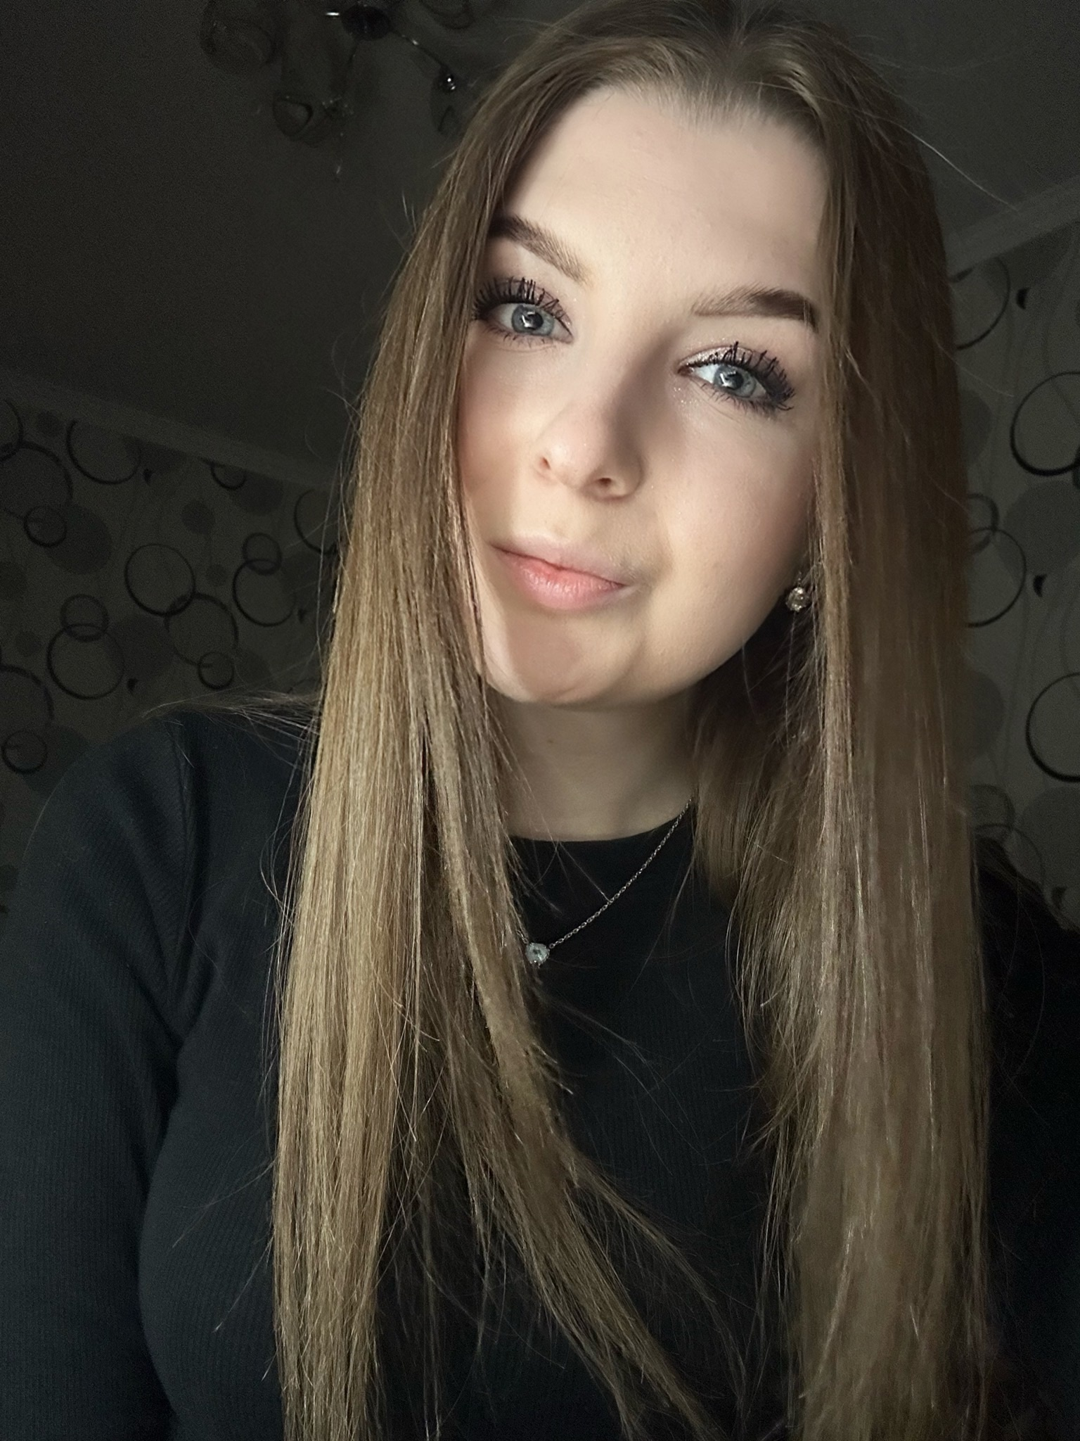
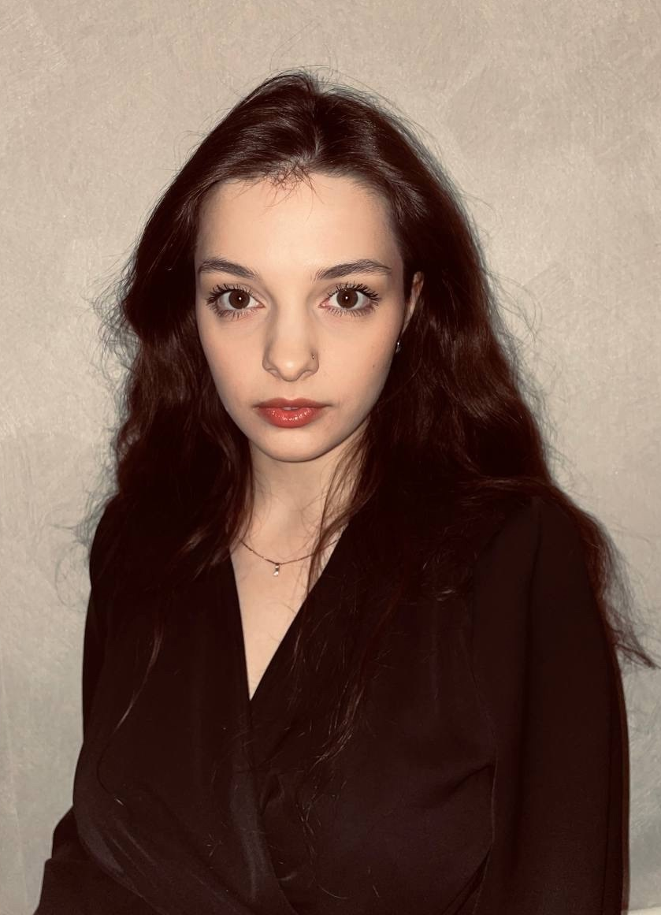
Команда
Студентка 3 курса направления подготовки «Психология»
Алешина Алёна
Волонтер психологической службы МГУ им. Н. П. Огарева
Участник клуба «Псифактор»
Участник СНС «Универсия»
Студентка 3 курса направления подготовки «Психология»
Кадоева Милана
Волонтер психологической службы МГУ им. Н. П. Огарева
Участник клуба «Псифактор»
Участник СНС «Универсия»

Slide 38
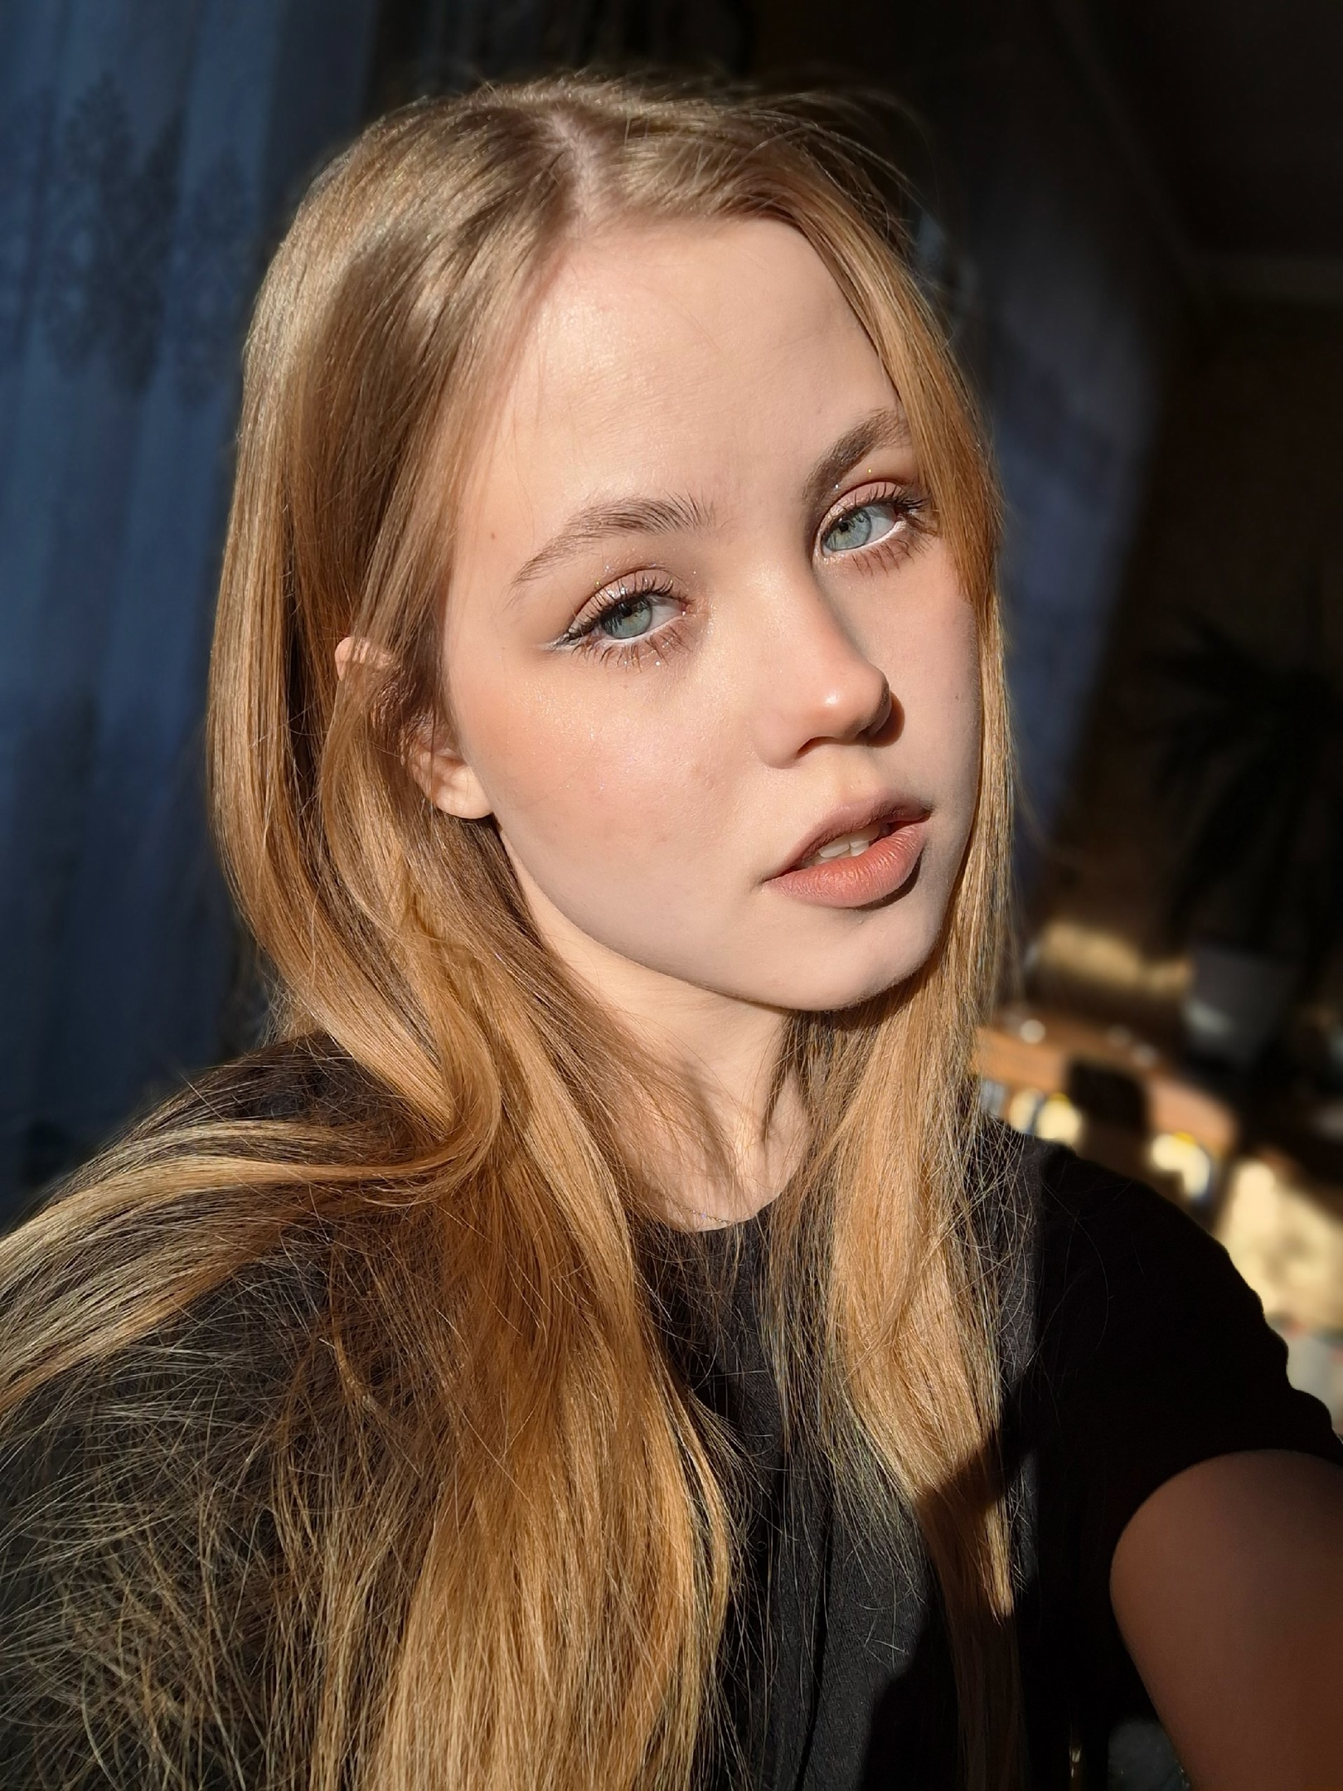
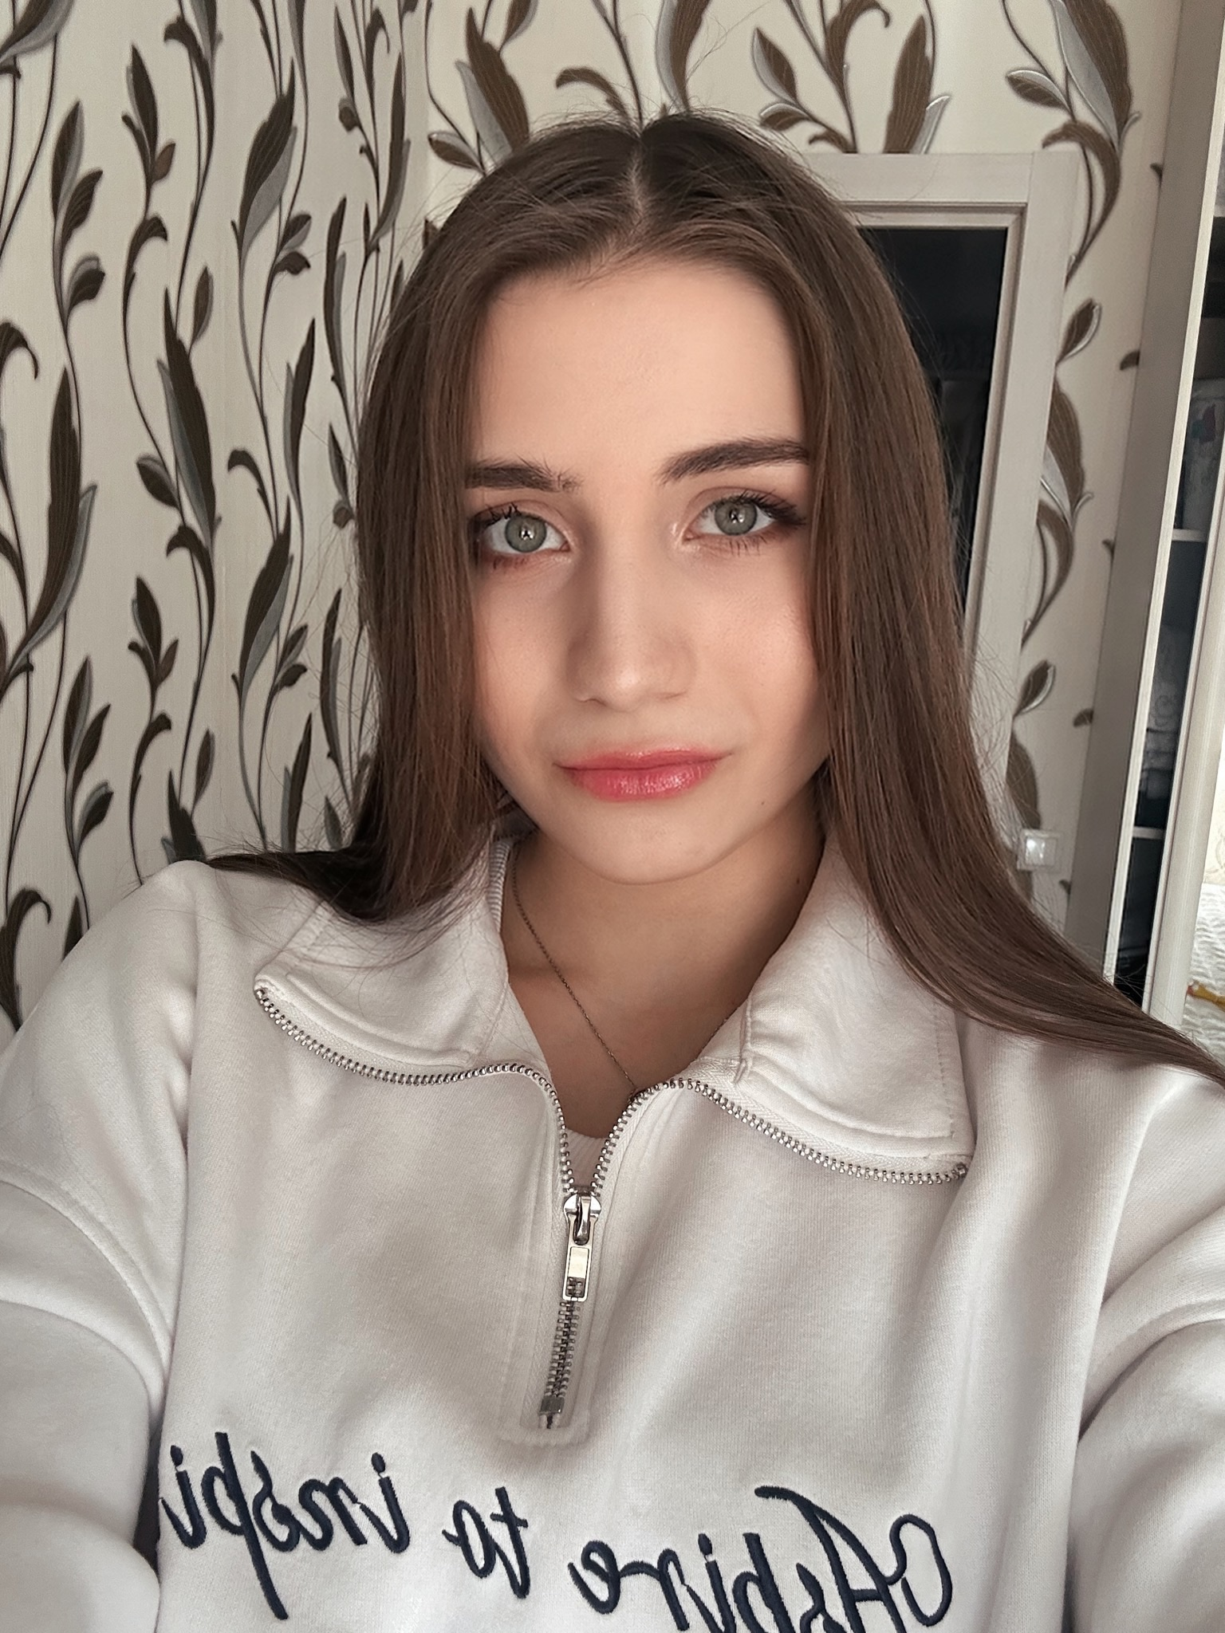
Команда
Студентка 3 курса направления подготовки «Психология»
Кангина Дарья
Волонтер психологической службы МГУ им. Н. П. Огарева
Участник клуба «Псифактор»
Участник СНС «Универсия»
Студентка 3 курса направления подготовки «Психология»
Киреева Юлия
Волонтер психологической службы МГУ им. Н. П. Огарева
Участник клуба «Псифактор»
Участник СНС «Универсия»

Slide 39
Вопросы экспертам
Как повысить вовлеченность студентов?
Как в будущем можно вывести данный проект на коммерческую основу?
Видите ли вы возможности реализации данной идеи в формате инклюзивного образования?

